Slide 1
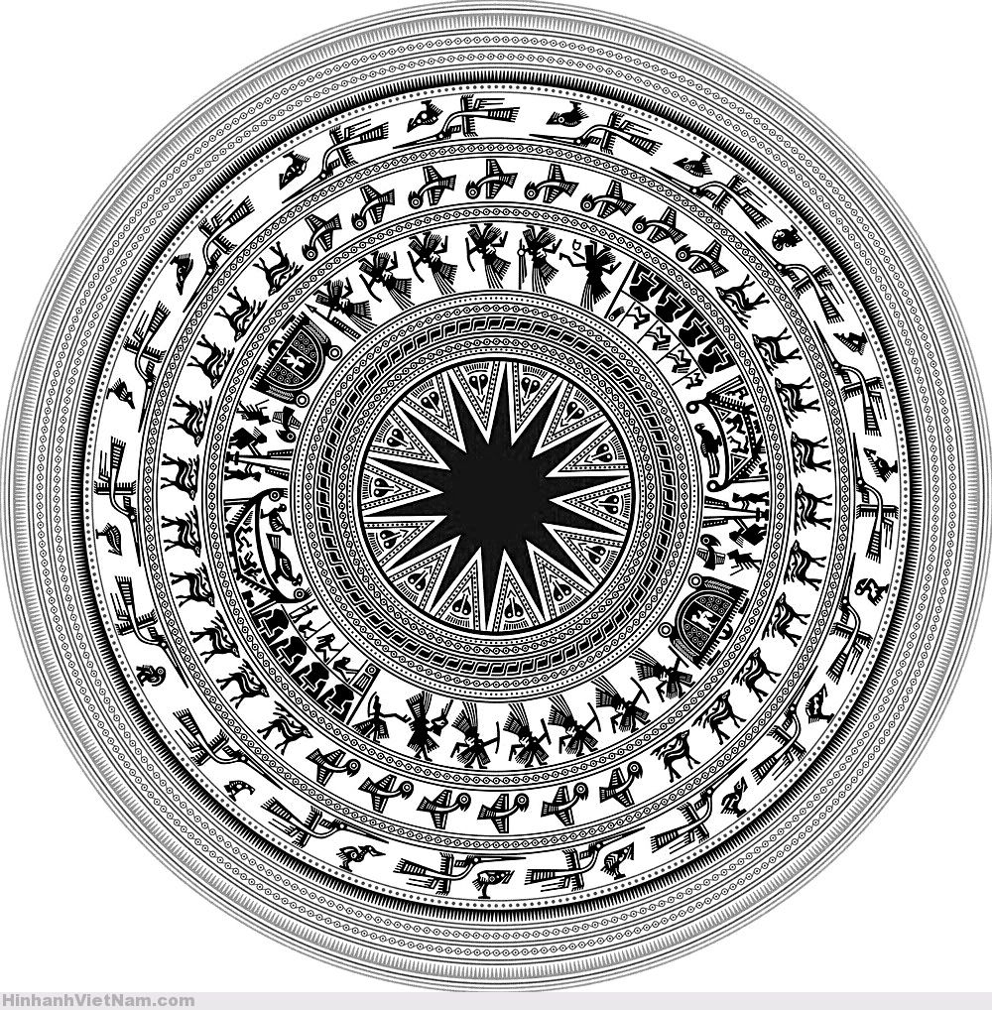


PHÒNG GD & ĐT THỊ XÃ BUÔN HỒ
TRƯỜNG TH&THCS ĐINH NUP9S
ÂM NHẠC LỚP 6

Slide 2
TIẾT 30
- Học hát:
Bài “Hô-la- hô, Hô- la- hê” Dân ca Đức
- Bài đọc thêm:
Trống đồng thời đại Hùng Vương

Slide 3
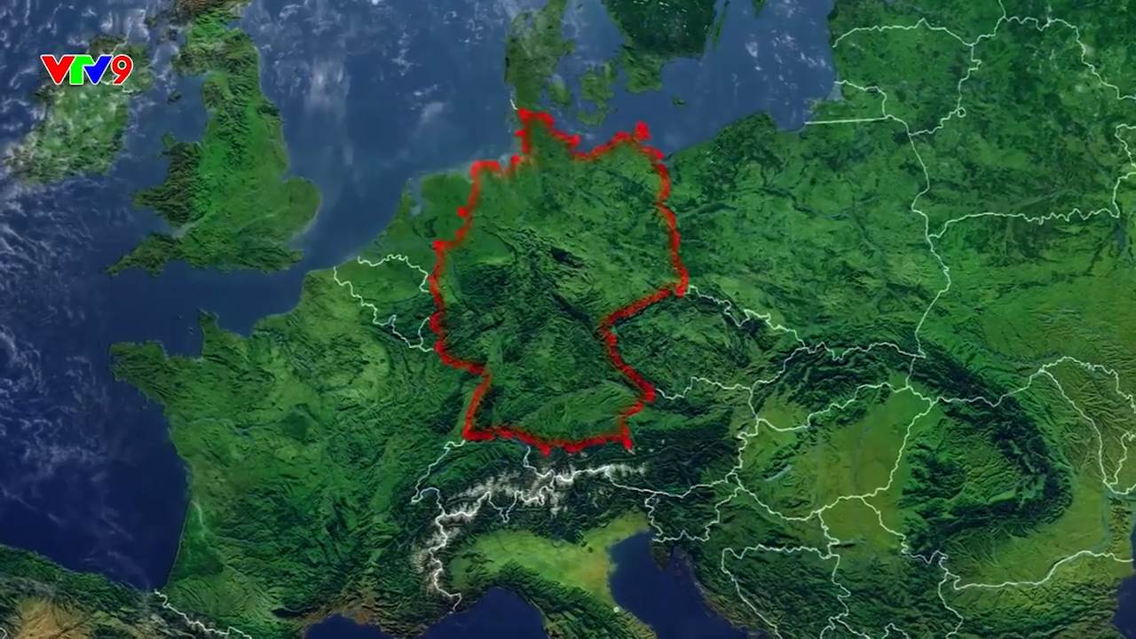
HĐ 1: Học hát
- Học hát:
Bài “Hô-la- hô, Hô- la- hê” Dân ca Đức
Germany

Slide 4
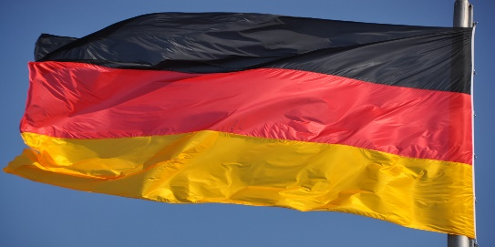

* Giới thiệu bài
- Gần 20 năm kể từ khi bức tường chia Berlin thành hai phần được phá bỏ, công trình nổi tiếng thời Chiến tranh Lạnh này vẫn được nhắc đến.
- Một số đoạn tường được bảo tồn như nhắc nhở về một chương đặc biệt trong lịch sử Đức.
- Cộng hoà liên bang Đức là một nước lớn ở Châu âu.
- Có nền kinh tế văn hoá xã hội phát triển cao.
- Nước Đức là quê hương của nhiều danh nhân thế giới về các lĩnh vực chính trị, khoa học, văn học nghệ thuật.
Một số hình ảnh về các thành phố lớn ở Đức
- Riêng về âm nhạc nước Đức có những tên tuổi các nhạc sĩ lừng danh thế giới như: Hen-đen, Bê-tô-ven, Su-man, Bach…

Slide 5
Nhận xét bài hát
- Bài hát được viết ở nhịp 2/ 4
Nhịp 2/ 4: trong mỗi ô nhịp có 2 phách
phách 1 là phách mạnh
Phách 2 là phách nhẹ.
Gíá trị mỗi phách bằng một nốt đen
- Bài gồm có 4 câu

Slide 6
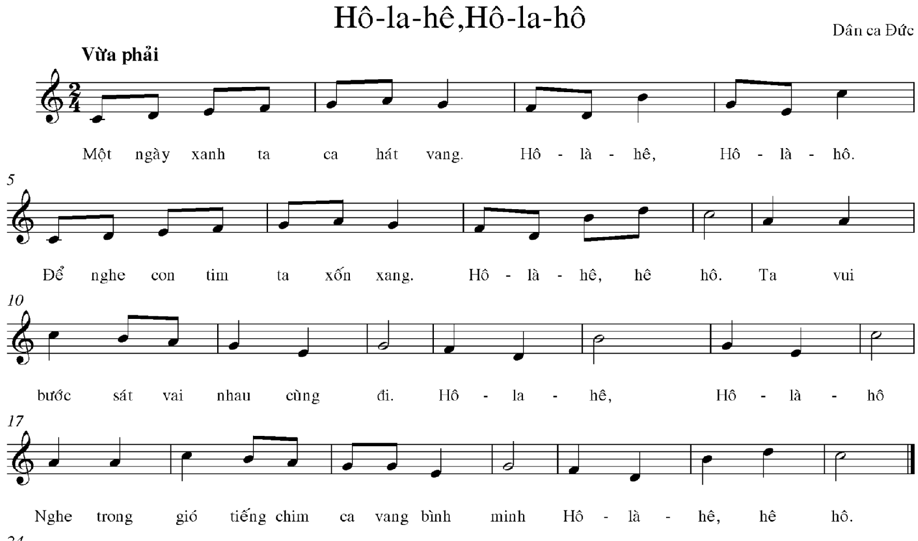

Slide 7
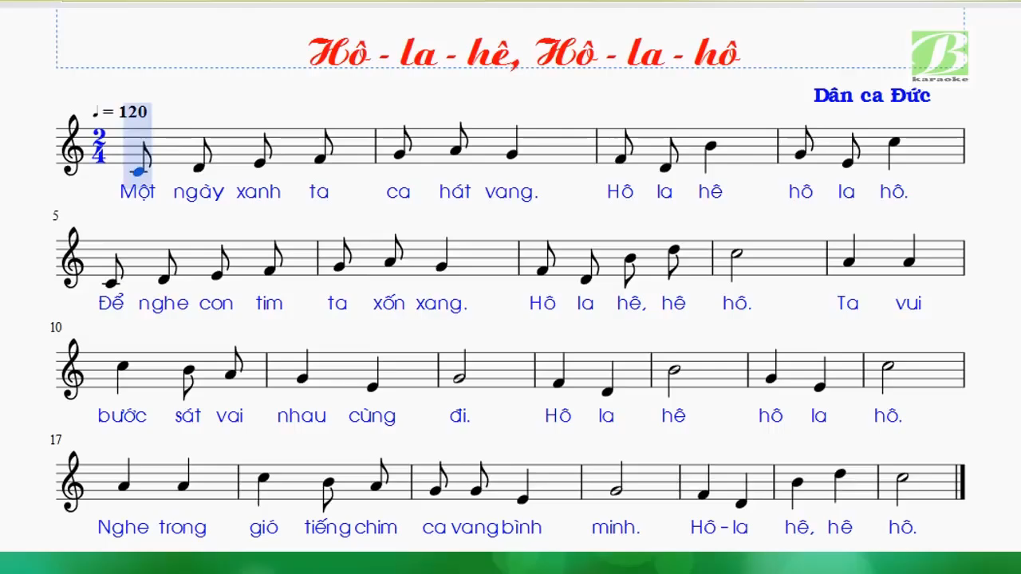
Học hát
CÂU 1

Slide 8
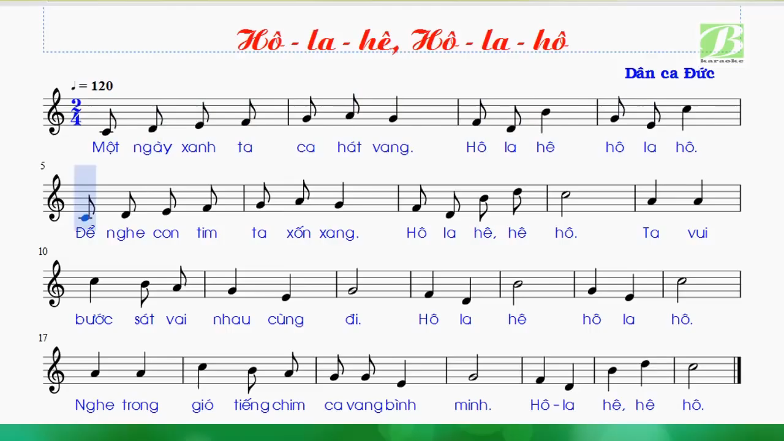
Học hát
CÂU 2

Slide 9
Học hát
CÂU 1 + 2

Slide 10
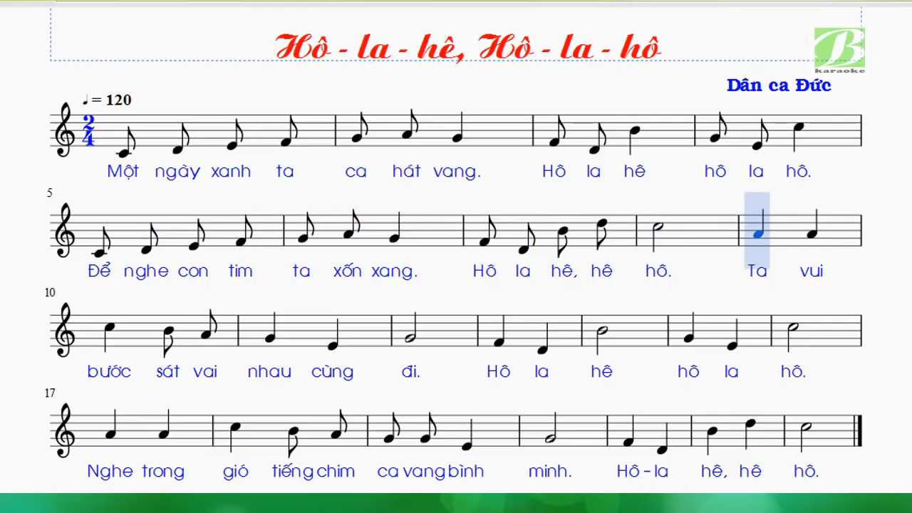
Học hát
CÂU 3

Slide 11
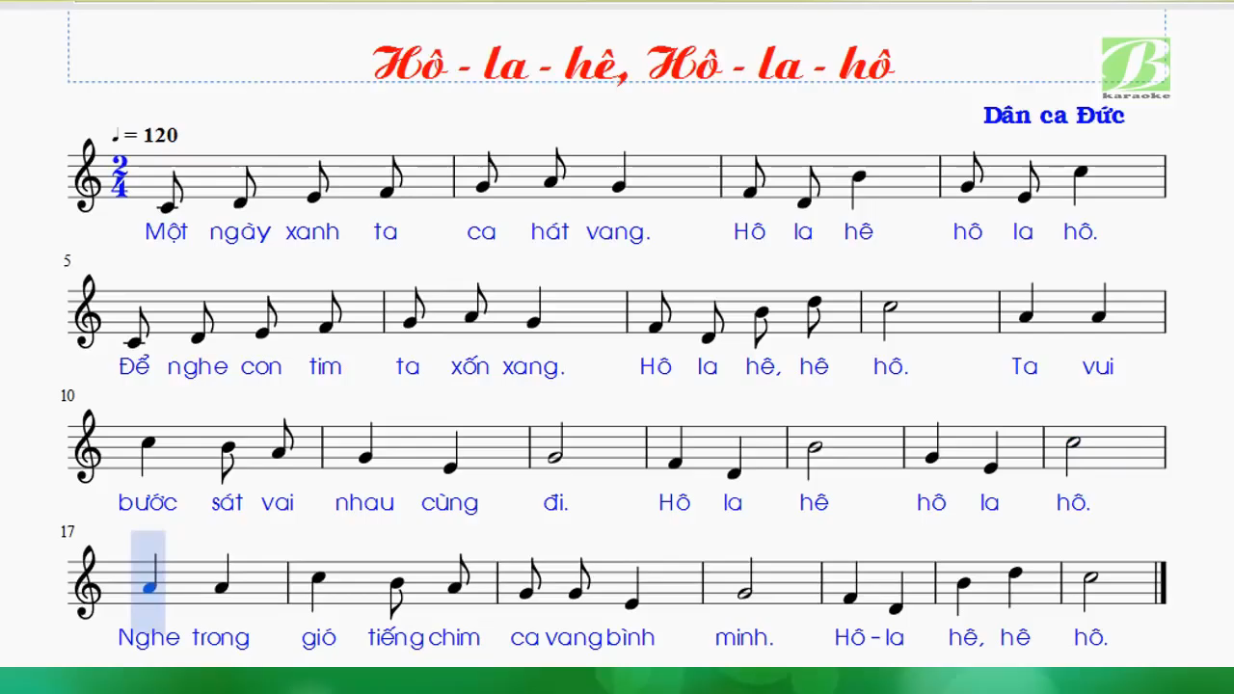
Học hát
CÂU 4

Slide 12
Học hát
CÂU 3 + 4

Slide 13
HOÀN CHỈNH BÀI HÁT

Slide 14

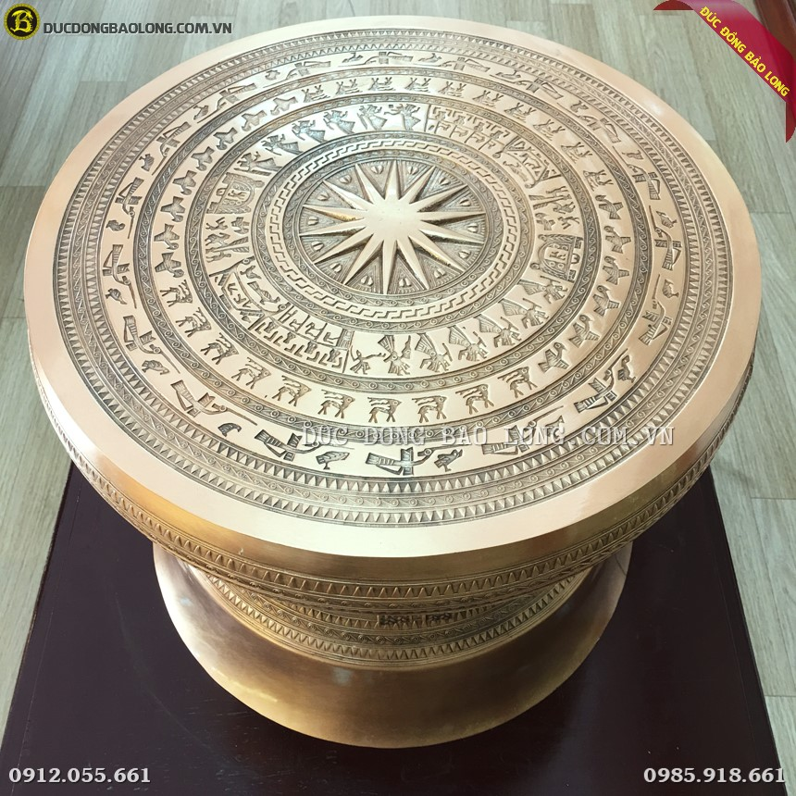
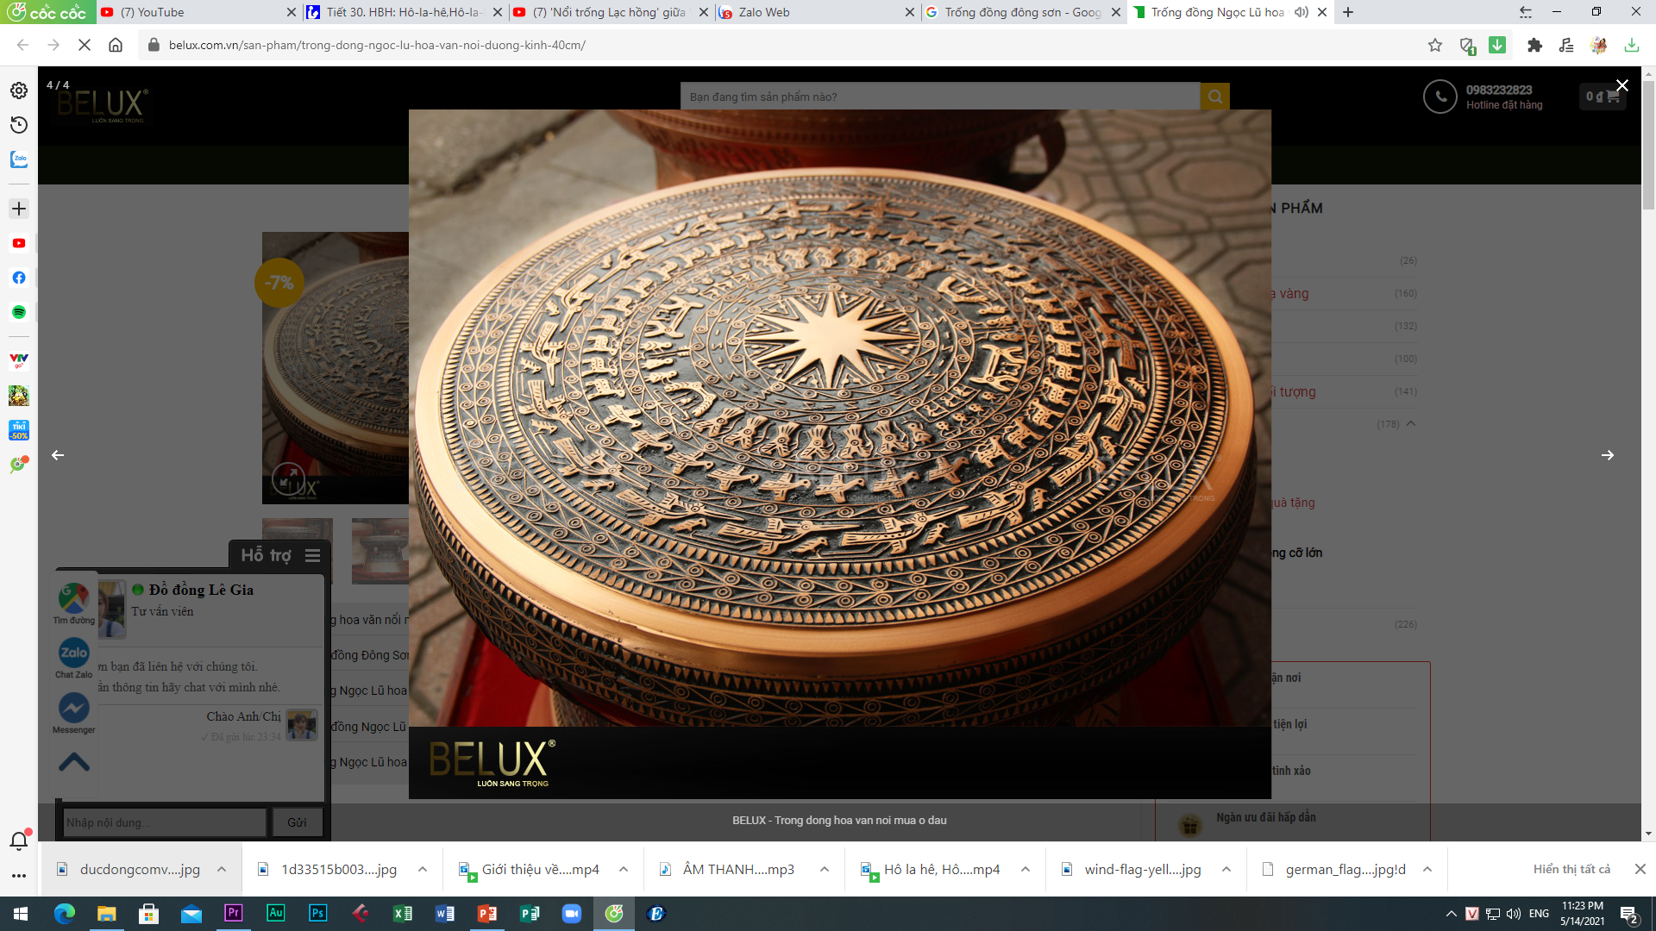
BÀI ĐỌC THÊM
Trống đồng thời đại Hùng Vương
- Qua những di tích khảo cổ do các nhà khảo cổ học khai quật , phát hiện ra ta có thể hình dung được phần nào sinh hoạt văn hoá nói chung và sinh hoạt âm nhạc nói riêng thời đại Hùng Vương.

Slide 15
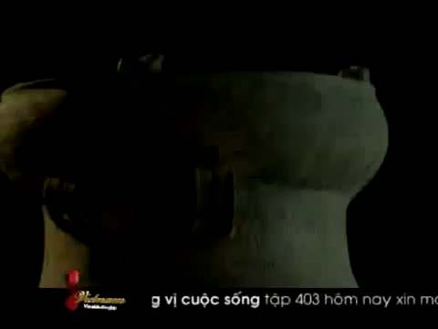
BÀI ĐỌC THÊM
Trống đồng thời đại Hùng Vương

Slide 16
BÀI ĐỌC THÊM
Trống đồng thời đại Hùng Vương
Hiện vật tiêu biểu cho đỉnh cao văn hoá của cư dân nước Văn Lang trong buổi đầu dựng nước là những chiếc trống đồng Đông Sơn.
Những hình khắc hoạ trên mặt trống giúp chúng ta biết được đôi nét về cuộc sống trong đó có sinh hoạt múa hát của người xưa.
Ở tâm mặt trống là một ngôi sao, chung quanh là những vòng tròn đồng tâm hình người, động vật , nhà cửa, ghe thuyền… Đáng chú ý là có những hình ảnh từng tốp vũ công mặc trang phục lễ hội có hai vạt dài , đầu đội mũ gắn lông chim, tay cầm nhạc cụ,vú khí( như khèn, giáo mác…)

Slide 17
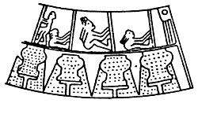
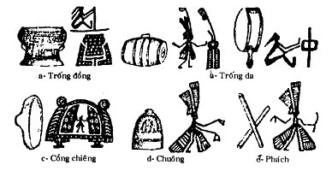
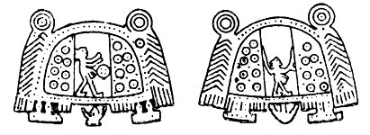
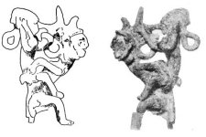
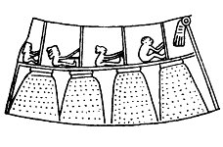
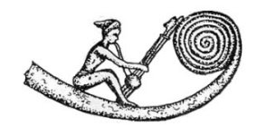
Các nhạc sĩ Việt cổ thời đại Hùng Vương
Bốn nhạc sĩ Việt cổ đang giã trống
Nhạc cụ và cách chơi nhạc cụ bộ gõ thời Đông Sơn
Hai nhạc sĩ Việt cổ đang đánh cồng
Nhạc sĩ Việt cổ cõng nhau thổi khèn múa hát
Bốn nhạc sĩ Việt cổ đang giã trống
Nhạc sĩ Việt cổ thổi khèn

Slide 18

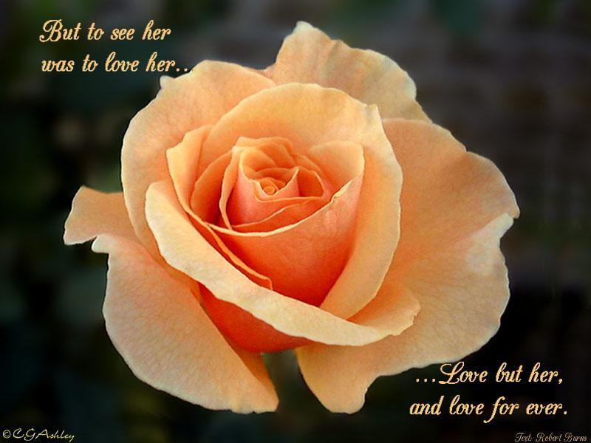
Các em có biết ?
Trống đồng, Lá cờ Tổ quốc
và Truyện Kiều của Nguyễn Du
là 3 hiện vật tiêu biểu của Việt Nam
được trưng bày ở trụ sở
Liên hiệp quốc.

Slide 19
Củng cố
- Mỗi dãy trình bày bài hát một lần
- Hướng dẫn học sinh hát đối đáp
- Khích lệ học sinh trình bày cá nhân, hát theo nhóm

Slide 20
Dặn dò
- Học thuộc lời bài hát và tự luyện tập
- Chuẩn bị bài tập đọc nhạc số 10

Slide 21
Tạm biệt
Chúc các em học giỏi

